Slide 1

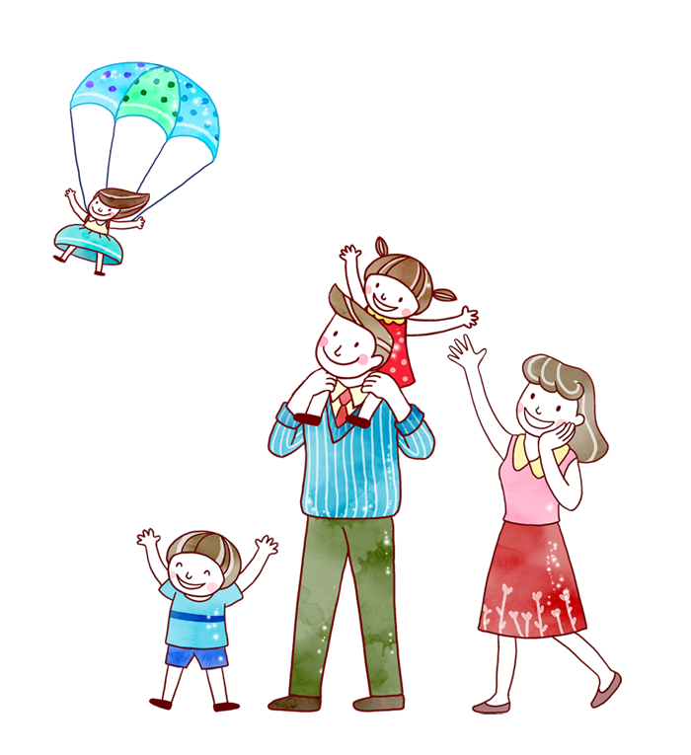



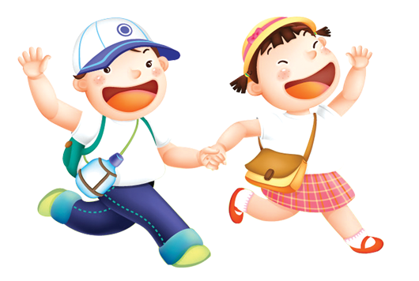
CHÀO MỪNG CÁC EM ĐẾN VỚI TIẾT
Đạo đức
LỚP 1

Slide 2
TRƯỜNG TIỂU HỌC NGỌC LÂM
MÔN: Đạo đức
Bài 12: Giữ gìn trật tự trong trường, lớp
GV: Đỗ Thị Kiều Hoa
Lớp 1A6

Slide 3

Khởi động
Em cùng các bạn chơi trò chơi “Nghe cô giảng bài”

Slide 4
1. Cây bút dùng để làm gì?
2. Cái ô dùng để làm gì?
3. Cái bát để làm gì?
4. Cái đũa để làm gì?
5. Cái ghế để làm gì?
Để viết
Che mưa, nắng
Để ăn cơm
Gắp đồ ăn
Để ngồi

Slide 5

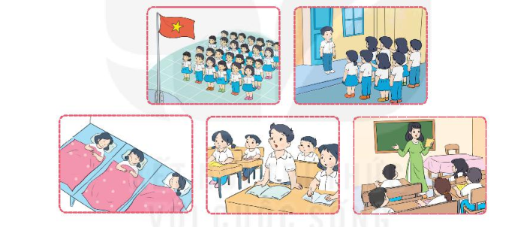
Em cần giữ trật tự khi nào?

Slide 6
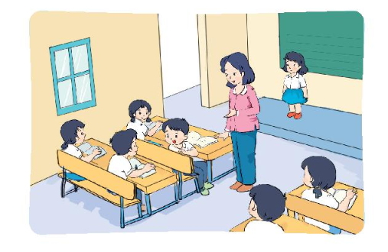
Vì sao em cần giữ trật tự trong trường, lớp?
Giữ gìn trật tự trong lớp giúp các em lắng nghe, tiếp thu được bài học

Slide 7



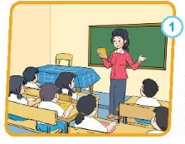
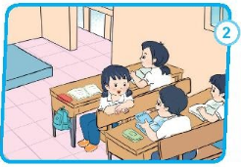
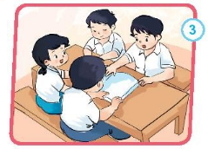
Việc nào nên làm? Việc nào không nên làm? Vì sao?

Slide 8

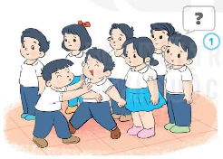
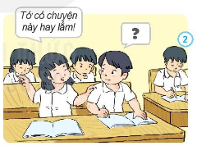
Em sẽ làm gì khi ở trong các tình huống sau?
Em cùng các bạn nhắc nhau luôn giữ trật tự trong trường lớp

Slide 9
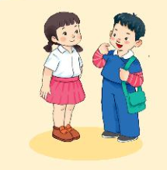
Trật tự trong trường, lớp
Em là học trò ngoan

Slide 10

Củng cố

